Slide 1
canvas 绘制图形
李伟

Slide 2
课堂目标
理解canvas 坐标系和栅格。
能够熟练绘制canvas 图形。

Slide 3
知识点综述
canvas 坐标系和栅格
canvas 的绘图形式 - 矩形
canvas 的绘图形式 - 路径

Slide 4
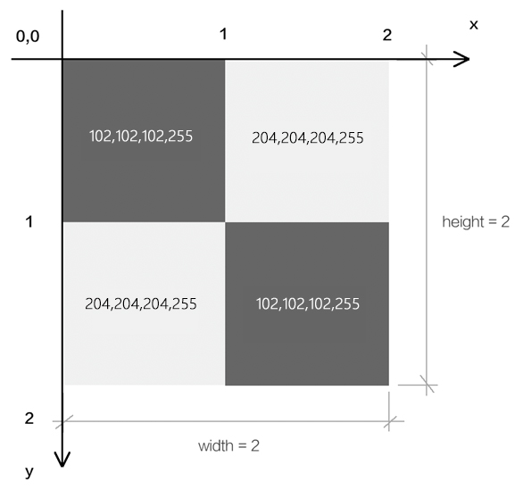
canvas 画布的坐标系和栅格
canvas 的坐标系是二维直角坐标系，由x轴和y轴组成。
canvas 坐标系中横向的轴为x轴，越往右越大；竖向的轴为y 轴，越往下越大。
canvas 坐标系是以像素的宽高为基底的
栅格就是右图的4 个格子，每一个格子就是一个像素，像素具有rgba 数据。
像素的数量等于canvas 画布的宽度乘以高度

Slide 5

矩形的绘制方法
填充矩形方法：fillRect(x,y,w,h)
描边矩形方法：strokeRect(x,y,w,h)
清理矩形方法：clearRect(x,y,w,h)
填充矩形
描边矩形
清理矩形

Slide 6
绘制路径的步骤
开始建立路径：beginPath()
向路径集合中添加子路径：
[
moveTo(x,y); 形状; closePath() 可选,
moveTo(x,y); 形状; closePath() 可选,
moveTo(x,y); 形状; closePath() 可选,
]
显示路径：填充fill() ，描边stroke()

Slide 7
子路径的形状
直线：lineTo(x,y); lineTo(x,y); lineTo(x,y);
圆弧：arc(x,y,半径，开始弧度，结束弧度，方向)
切线圆弧：arcTo(x1,y1,x2,y2,半径)
二次贝塞尔曲线：quadraticCurveTo(cpx1,cpy1,x,y)
三次贝塞尔曲线：bezierCurveTo(cpx1,cpy1,cpx2,cpy2,x,y)
矩形：rect(x,y,w,h)

Slide 8
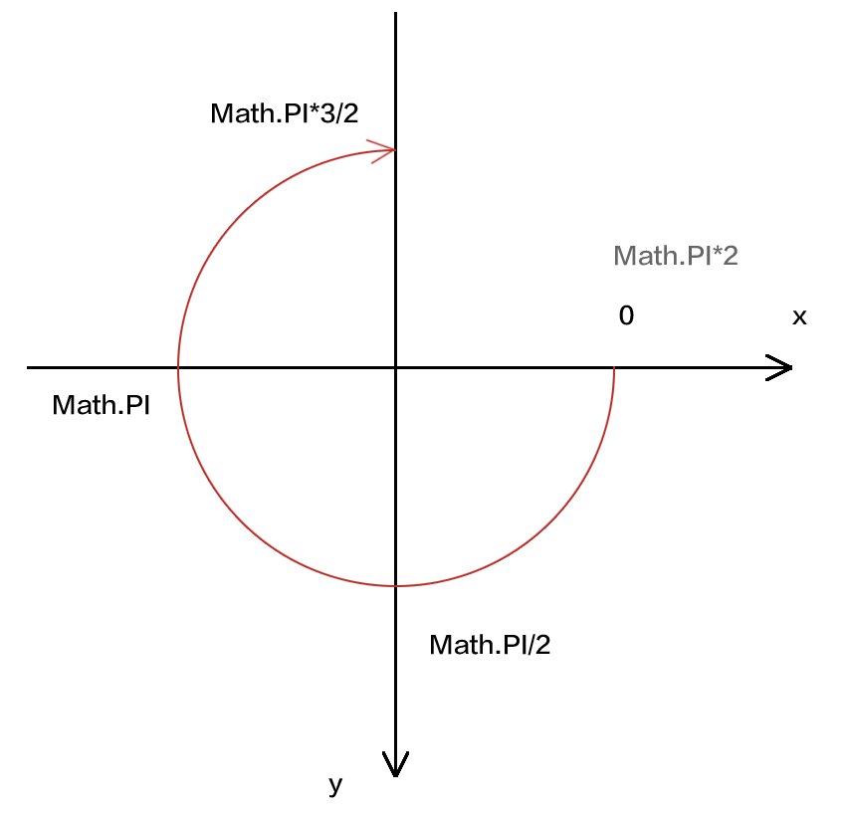
圆弧 arc(x,y,半径，开始弧度，结束弧度，方向)

Slide 9
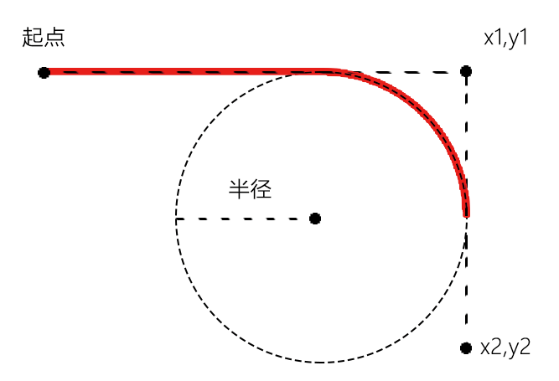
切线圆弧 arcTo(x1,y1,x2,y2,半径)

Slide 10
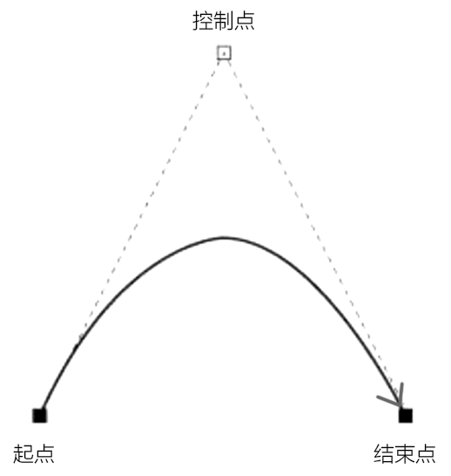
二次贝塞尔曲线 quadraticCurveTo(cpx1,cpy1,x,y)
Notes:
这个节点需要互动,问问大家听懂了没？有没有什么问题？

Slide 11
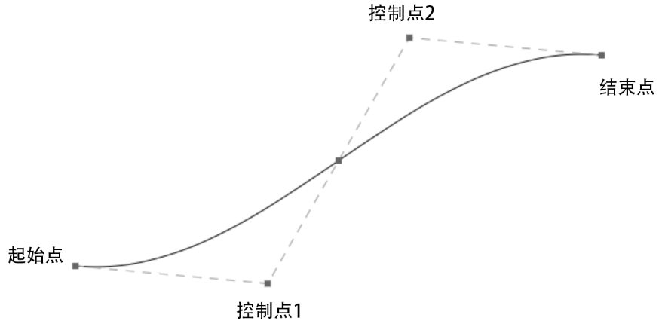
三次贝塞尔曲线 bezierCurveTo(cpx1,cpy1,cpx2,cpy2,x,y)
Notes:
这个节点需要互动,问问大家听懂了没？有没有什么问题？

Slide 12
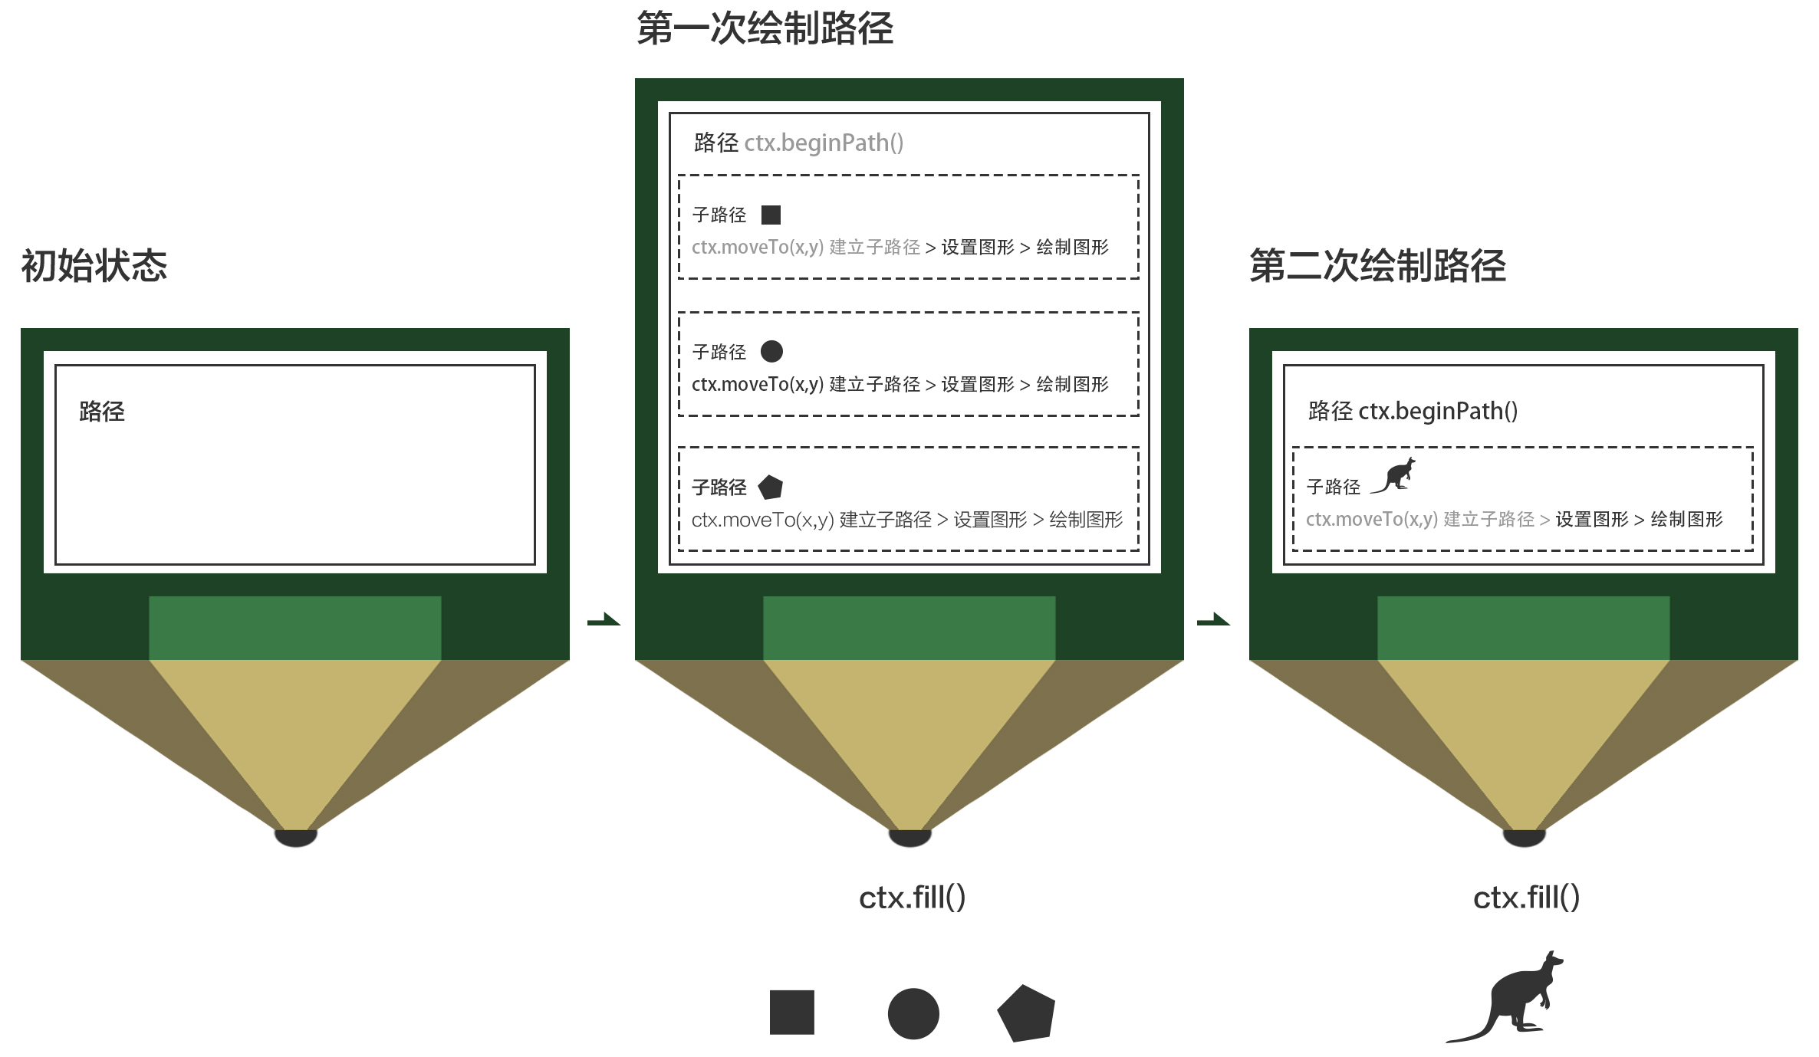
路径的绘图原理

Slide 13
路径和子路径的概念
路径：
路径是子路径的集合
一个上下文对象同时只有一个路径，想要绘制新的路径，就要把当前路径置空。
beginPath() 方法当前路径置空，也就是将路径恢复到默认状态，让之后绘制的路径不受以前路径的影响。
子路径：
子路径是一条只有一个起点的、连续不断开的线
moveTo(x,y) 是设置路径起点的方法，也是创建一条新的子路径的方法
路径里的第一条子路径可以无需设置起点，它的起点默认是子路径中的第一个点
注：rect(x,y,w,h) 绘制路径时，会具备moveTo() 功能。

Slide 14
路径集合、子路径、图形的关系
路径集合
子路径
子路径
……
图形
图形
图形
……
图形
图形
图形
……
首尾相连
首尾相连

Slide 15
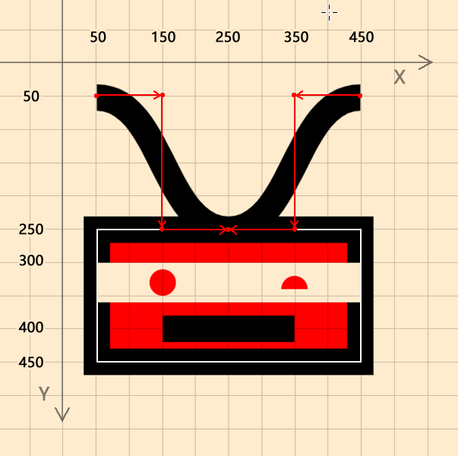
机器人
知识点：fillRect(),strokeRect(),clearRect(), lineTo(),arc(),bezierCurveTo()

Slide 16
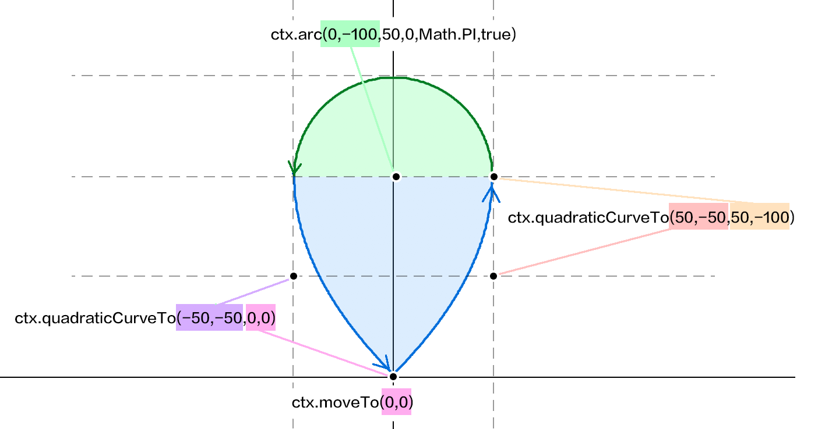
水滴

